Slide 1



第一阶段成果：遥感数据收集
多源卫星数据源
整合GF-1/6、Sentinel 等多源卫星遥感影像，覆盖可见光至红外光谱范围。
权威平台获取
从 USGS EarthExplorer、ESA Copernicus Open Access Hub 等权威平台获取原始数据。
严格数据预处理
执行辐射定标、大气校正、几何校正等流程，确保数据质量满足分析要求。
Notes:
各位老师、同学，大家好。在项目的第一阶段，我们的主要工作是完成遥感数据的收集与准备。我们从USGS和ESA等权威平台获取了Landsat和Sentinel系列的多源卫星影像，并对其进行了严格的预处理，包括辐射定标、大气校正和几何校正，确保了数据的准确性和可用性。右侧这张图就是我们获取的典型假彩色合成影像，为后续的分析工作提供了高质量的数据基础。

Slide 2

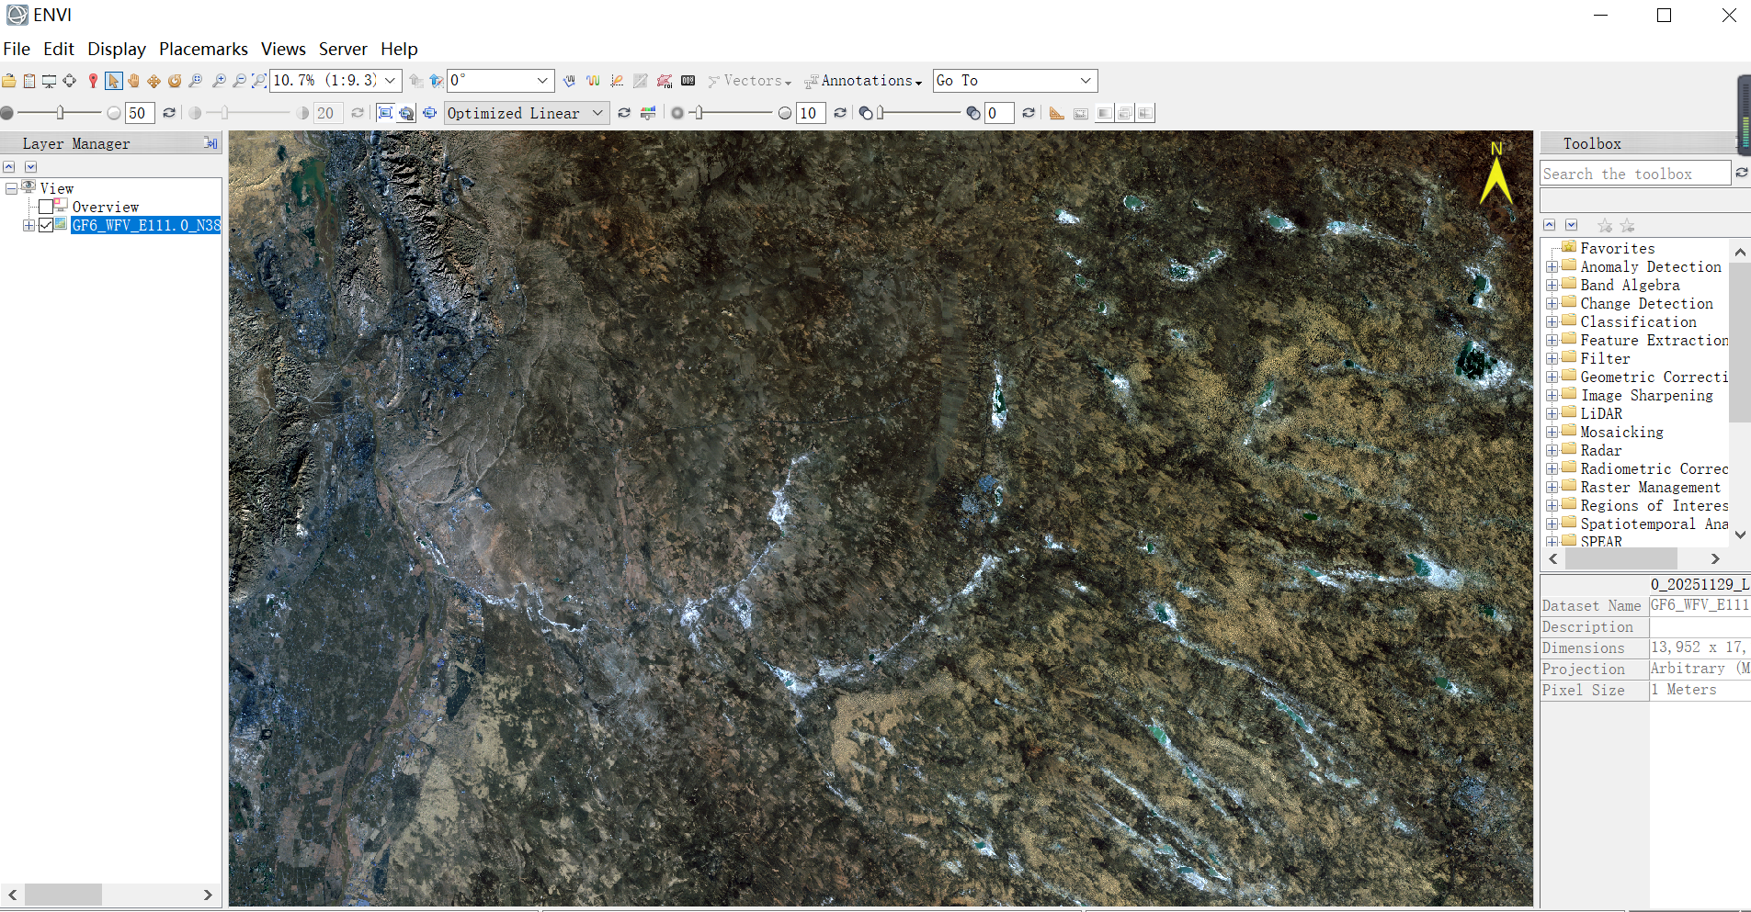


第一阶段成果：ENVI 遥感数据处理
专业软件平台
采用行业标准的 ENVI 5.6 软件，具备强大的遥感影像可视化与分析能力，确保数据处理的专业性与准确性。
标准化处理流程
完成影像拼接、裁剪、波段组合；实施对比度拉伸与滤波去噪等图像增强操作，提升地物辨识度。
专题信息提取
开展土地利用/覆盖监督分类实验；成功提取NDVI归一化植被指数，初步掌握区域植被覆盖状况。
Notes:
在获取了高质量数据后，我们使用专业的ENVI软件进行了数据处理。我们完成了影像的拼接、裁剪等基础操作，并进行了图像增强以突出地物特征。更重要的是，我们开展了初步的专题信息提取工作，比如尝试了土地利用分类，并成功计算了NDVI植被指数。右侧的流程图概括了我们主要的处理步骤，目前我们已经完成了从原始数据到初步分析结果的转化。

Slide 3

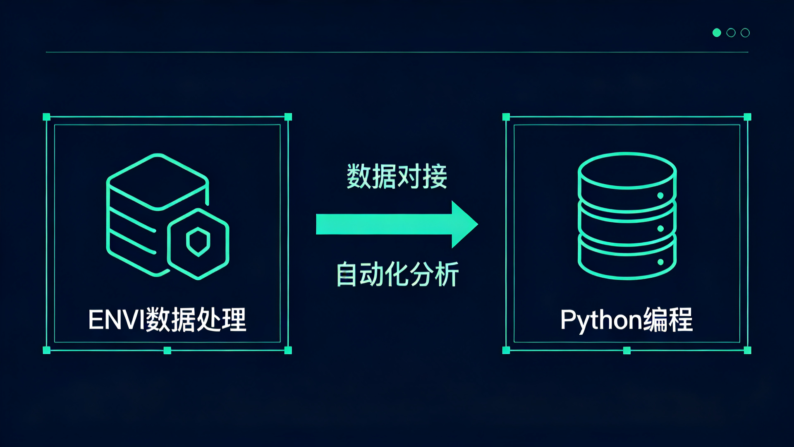
下一阶段计划：深入处理与程序对接
深入处理：精度与维度提升
程序对接
精细化分类：引入机器学习算法，提升地物分类精度。
时间序列分析：利用多时相数据，分析区域土地利用动态变化规律。
平台选择：采用Python语言，结合GDAL、Rasterio等专业库。
核心目标：对接ENVI结果。
预期成果：提升研究效率与成果可重复性。
Notes:
基于第一阶段的成果，我们制定了下一阶段的详细计划。一方面，我们将在ENVI中进行更深入的处理，比如引入机器学习方法进行精细化分类，并开展时间序列分析。另一方面，也是我们的重点，是将ENVI的处理结果与Python编程进行对接。我们计划利用Python强大的数据分析和建模能力，开发自动化的处理流程，最终形成一套完整的工具链，实现从数据到知识的高效转化。下方的流程图展示了我们这一阶段的核心技术路线。我的汇报到此结束，谢谢大家！

